Slide 1


第40课时
口算大师(for语句的应用)

Slide 2
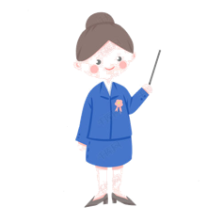

口算大师——for语句的应用
试编一个“口算大师”程序，随机出10道一位数加减法的算术题，每完成一题后判断对错，每题10分，满分100分，全部完成后输出成绩。

Slide 3
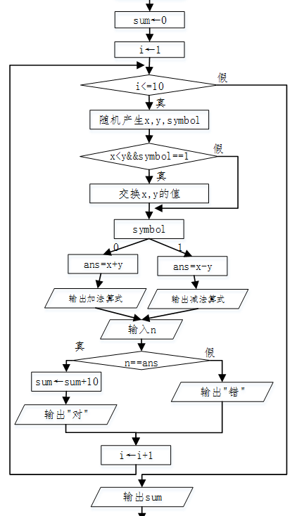

可以使用rand()%9+1随机产生一个一位数；
用rand()%2，产生0代表加法，1代表减法；
当时减法运算且a<b时，可以交换a和b的值，
也可以使用b-a，以确保被减数大于减数。

Slide 4
if(x<y&&symbol==1)
{
temp=x;
x=y;
y=temp;
}
switch(symbol)
{
case 0:
ans=x+y;
cout<<x<<'+'<<y<<'=';
break;
case 1:
ans=x-y;
cout<<x<< '-'<<y<<'=';
break;
}
#include <iostream>
#include<ctime>
#include<cstdlib>
using namespace std;
int main()
{
srand(time(0));
int x,y,symbol,ans;
int n,temp,sum=0;
for(int i=0; i<10; i++)
{
x=rand()%9+1;
y=rand()%9+1;
symbol=rand()%2;
cin>>n;
if(n==ans)
{
sum+=10;
cout<<" 对! "<<endl;
}
else
cout<<" 错! "<<endl;
}
cout<<"得分："<<sum<<endl;
return 0;
}

Slide 5
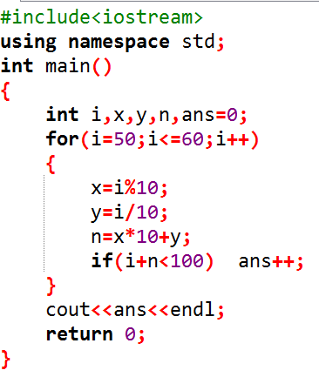
课后作业
2、阅读程序写结果。
i x y n ans
------------------------------
1、选择题
目前个人计算机的( )市场占有率最高的厂商包括Intel、AMD公司。
显示器
CPU
内存
鼠标
输出:____________

Slide 6
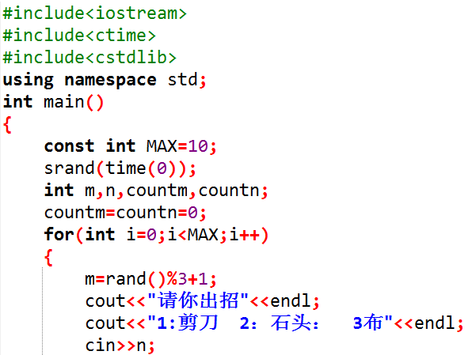
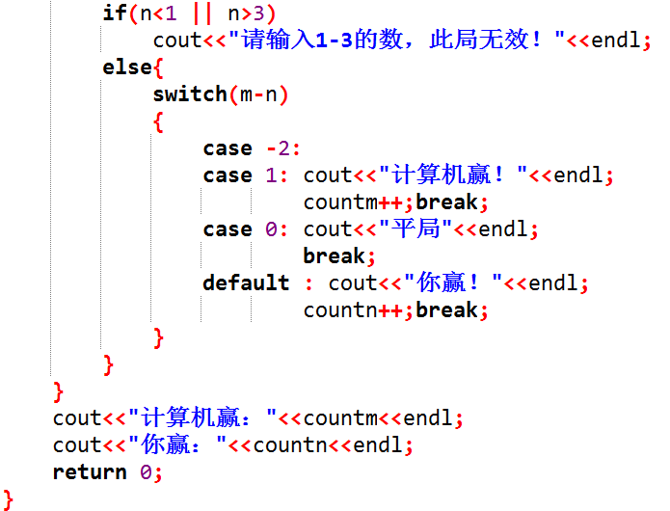
3、完善程序。
利用随机数，模拟与计算机玩石头、剪刀、布的游戏。同时统计计算机赢的局数和你赢的局数。

Slide 7


下课啦！

